Slide 1



ANÁLISE DO ECOSSISTEMA DANE PARA E-MAIL NA INTERNET BRASILEIRA
Matheus Rambo da Roza
Trabalho de Conclusão de Curso Orientador Rafael Obelheiro
20/08/2021

Slide 2

Estrutura da Apresentação
Introdução;
Problema;
DANE;
Ecossistema DANE;
Objetivo;
Proposta;
Conclusão;
Cronograma;
Etapas Futuras.

Slide 3
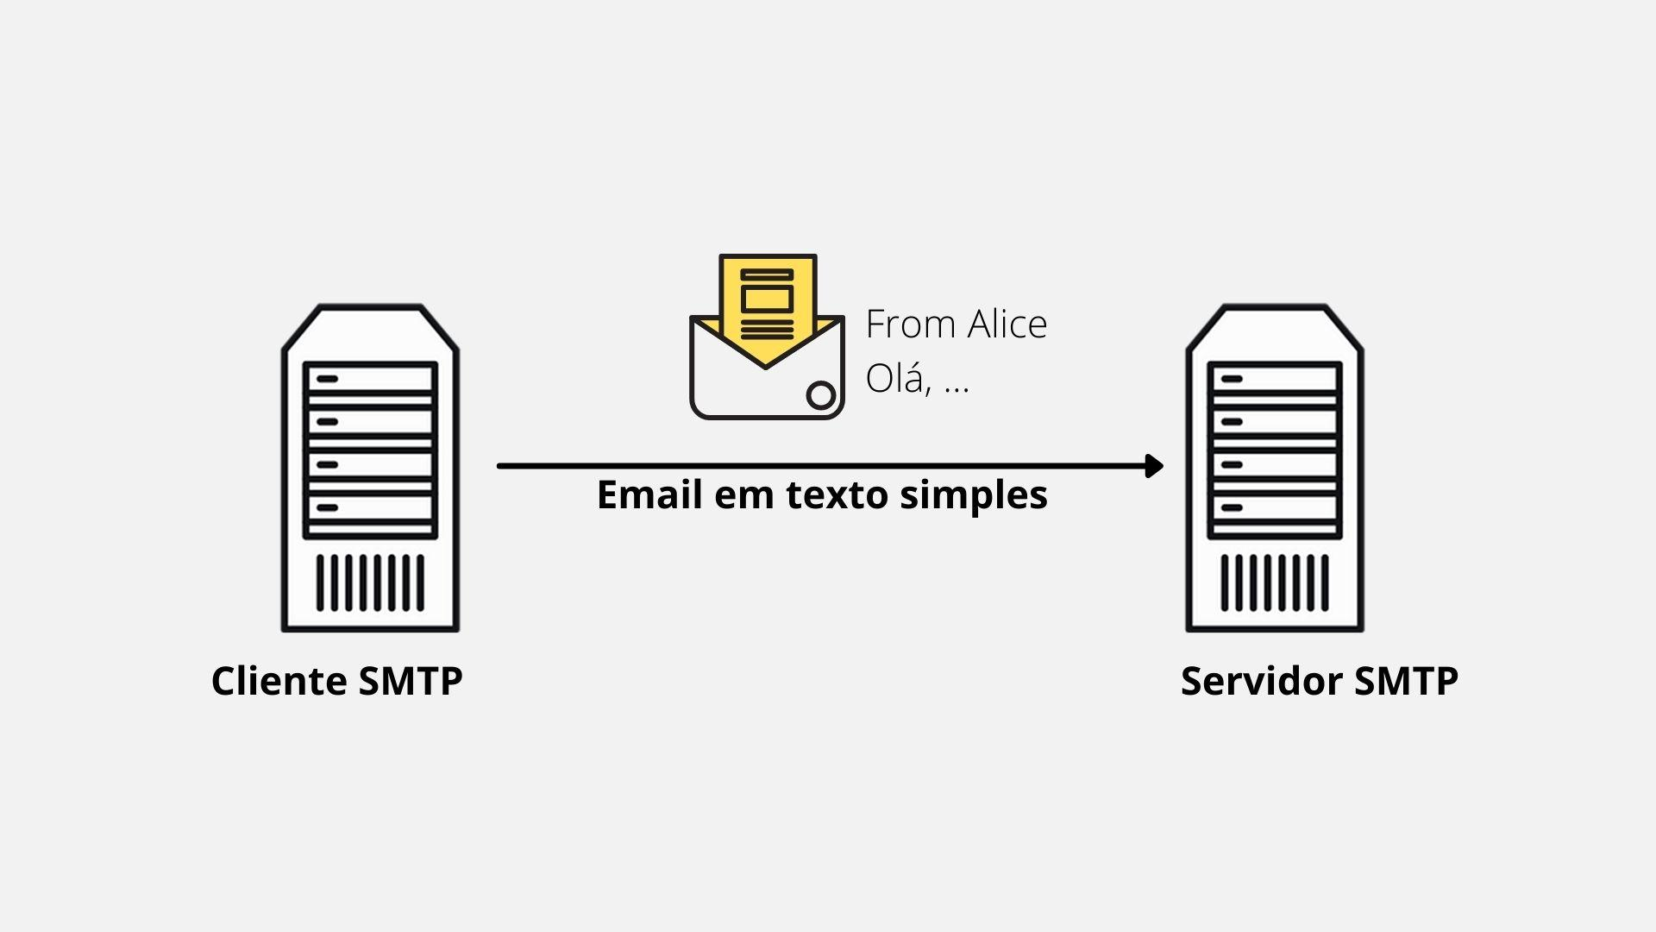
Introdução
O protocolo SMTP não possui mecanismos de segurança integrado

Slide 4
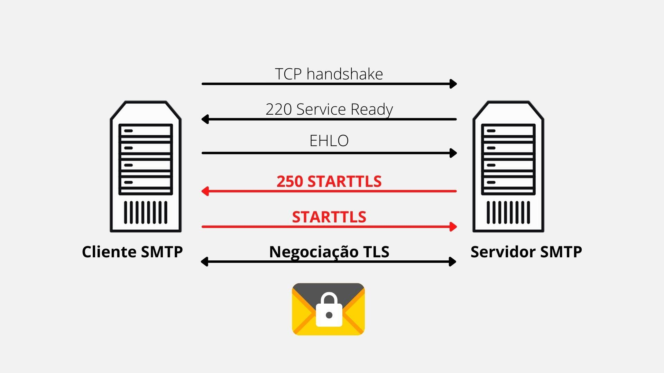
Introdução
O comando STARTTLS suporta TLS para conexão SMTP

Slide 5
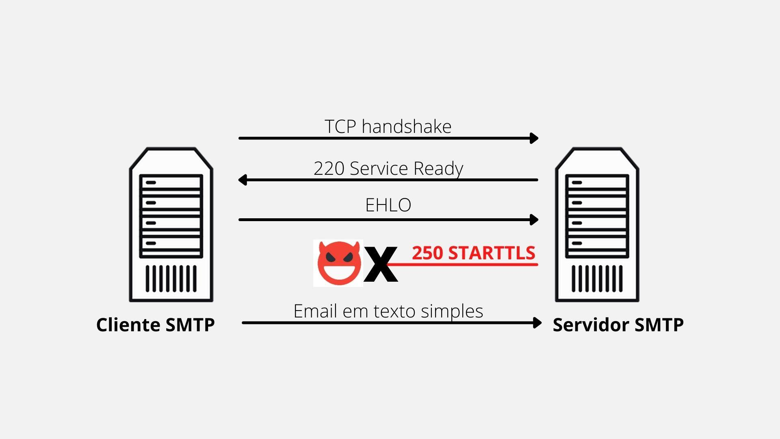
Problema
Vulnerável a ataques de Downgrade
STRIPTLS

Slide 6
DNS-Based Authentication of Named Entities (DANE)
Autenticação baseada em DNS de entidades nomeadas;
Utiliza o DNSSEC e o registro TLSA;

Slide 7
DNS-Based Authentication of Named Entities (DANE)
Autenticação baseada em DNS de entidades nomeadas;
Utiliza o DNSSEC e o registro TLSA;
Oferece suporte a TLS sem depender de uma Autoridade Certificadora

Slide 8
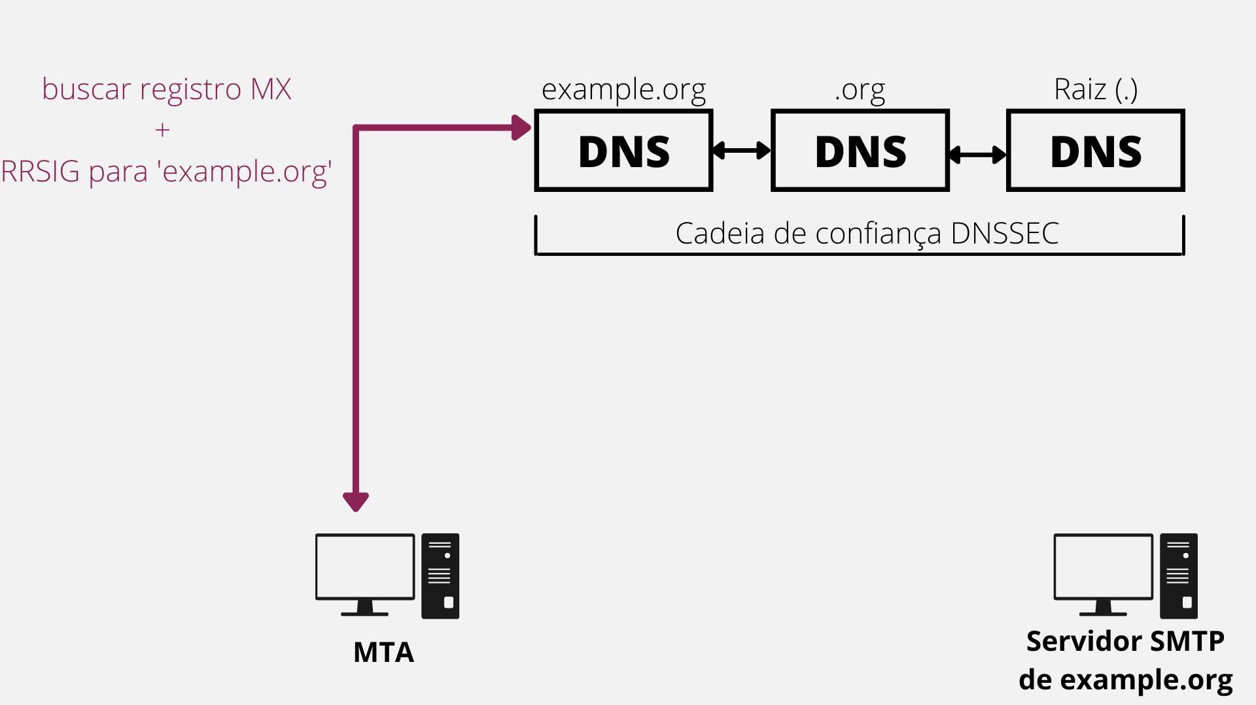
DANE

Slide 9
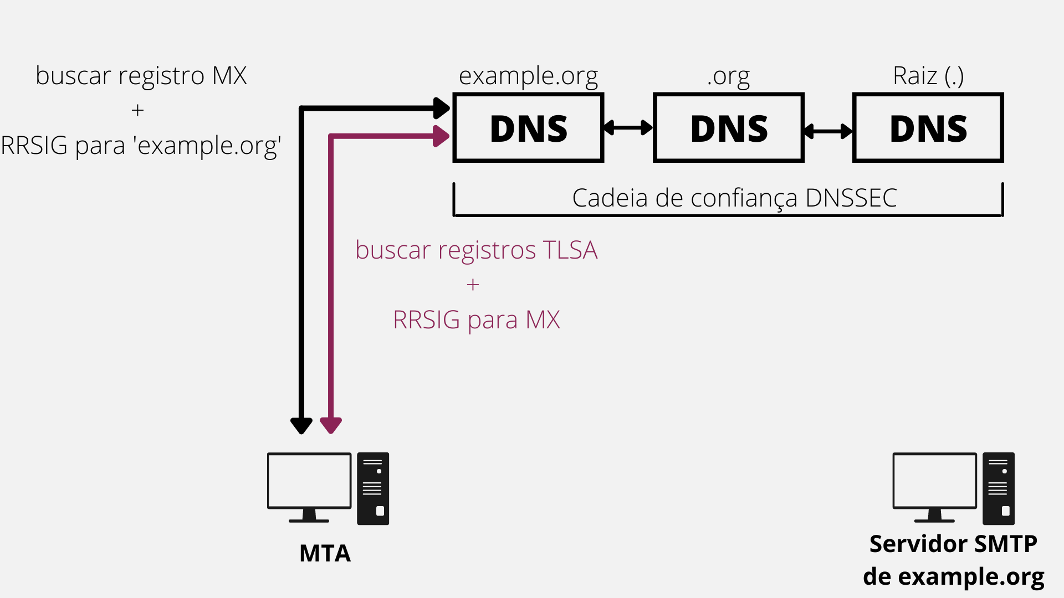
DANE

Slide 10
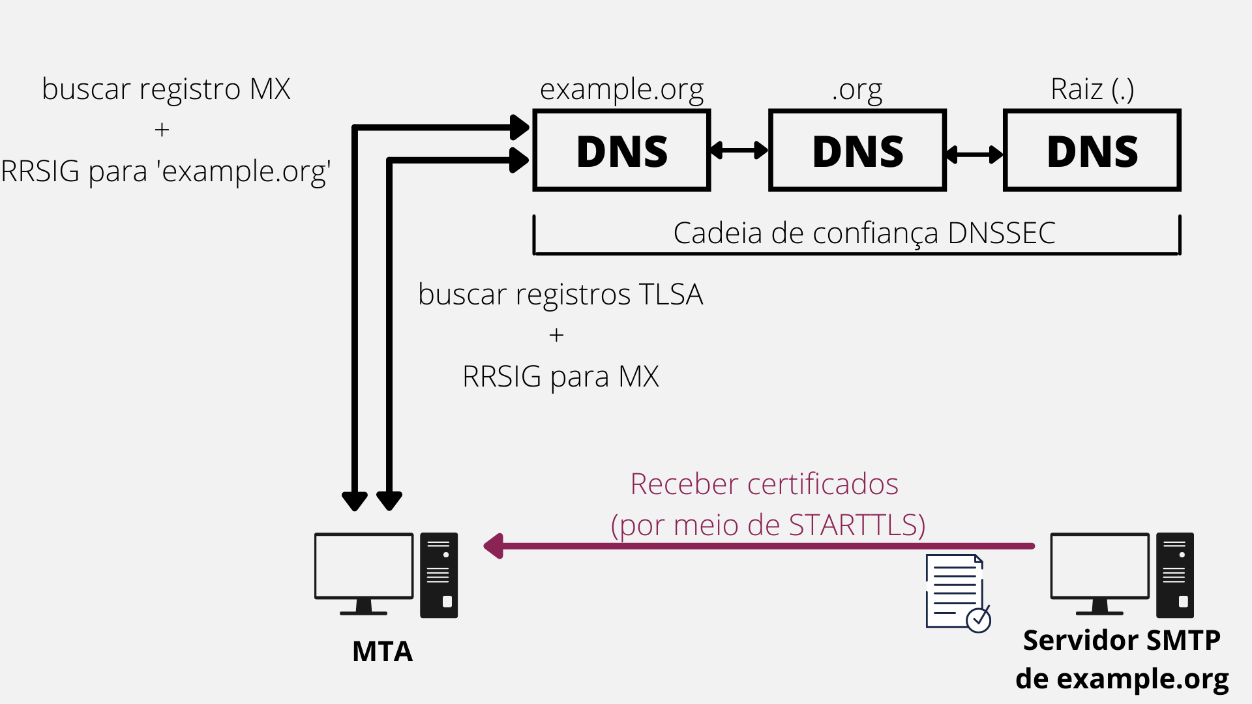
DANE

Slide 11
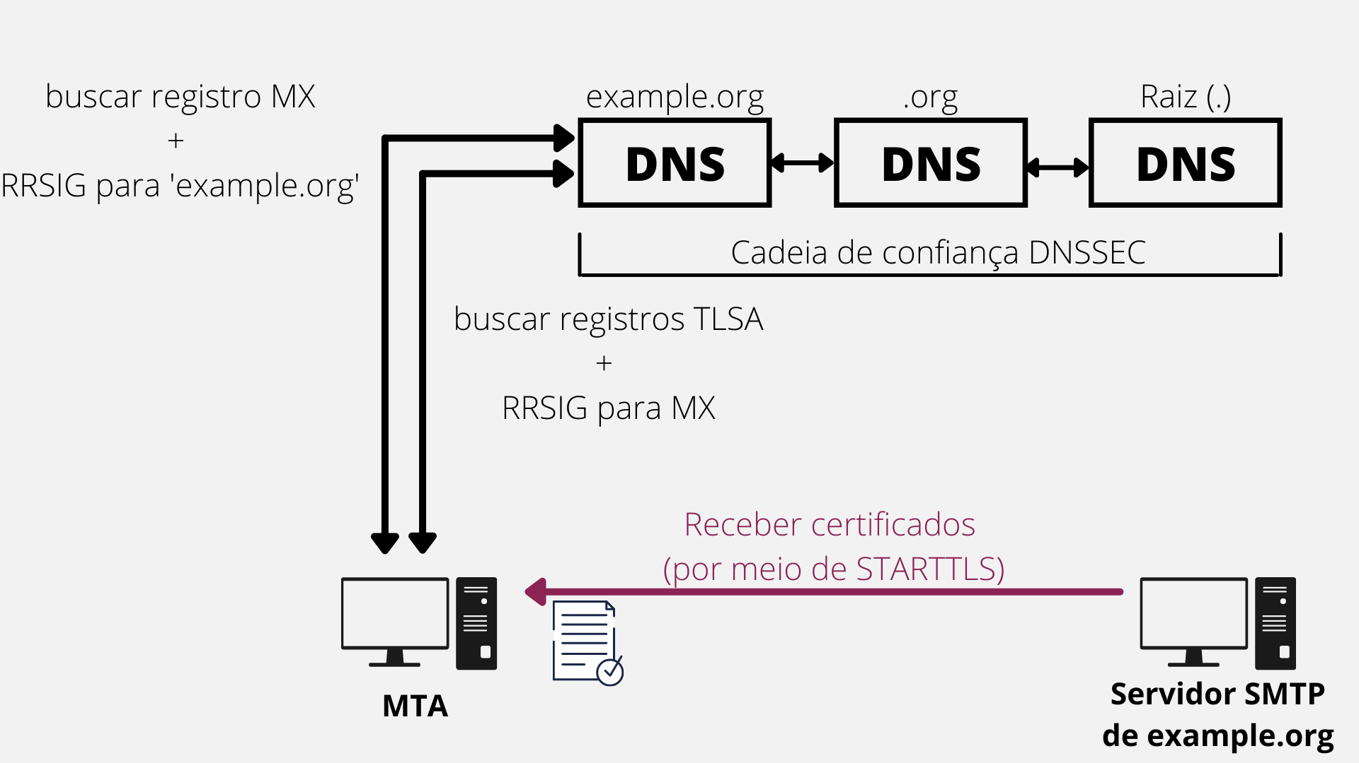
DANE

Slide 12
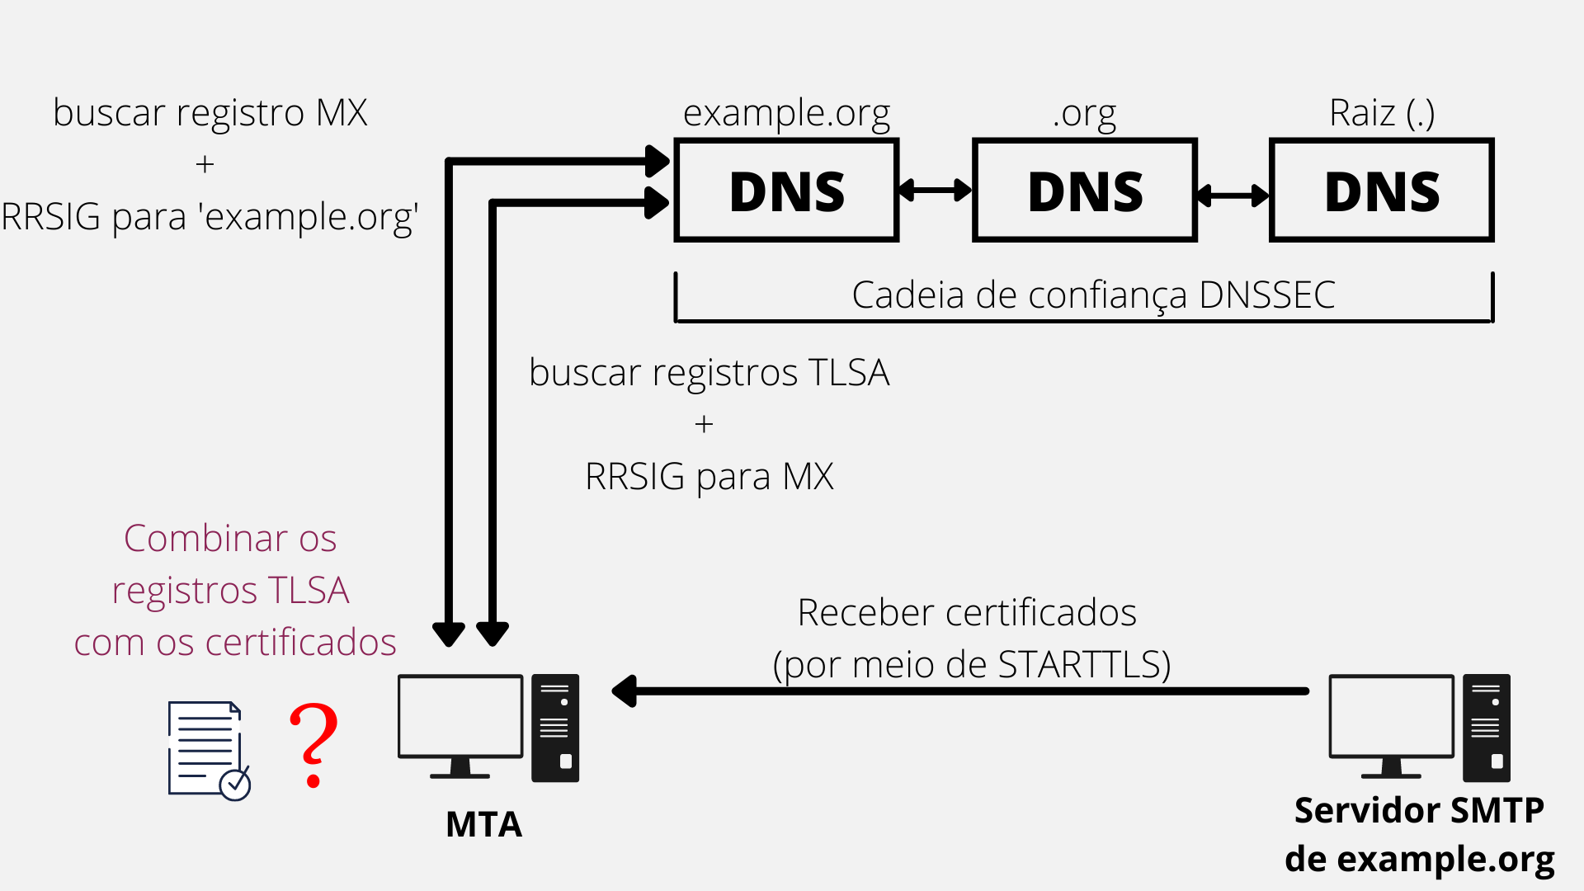
DANE

Slide 13
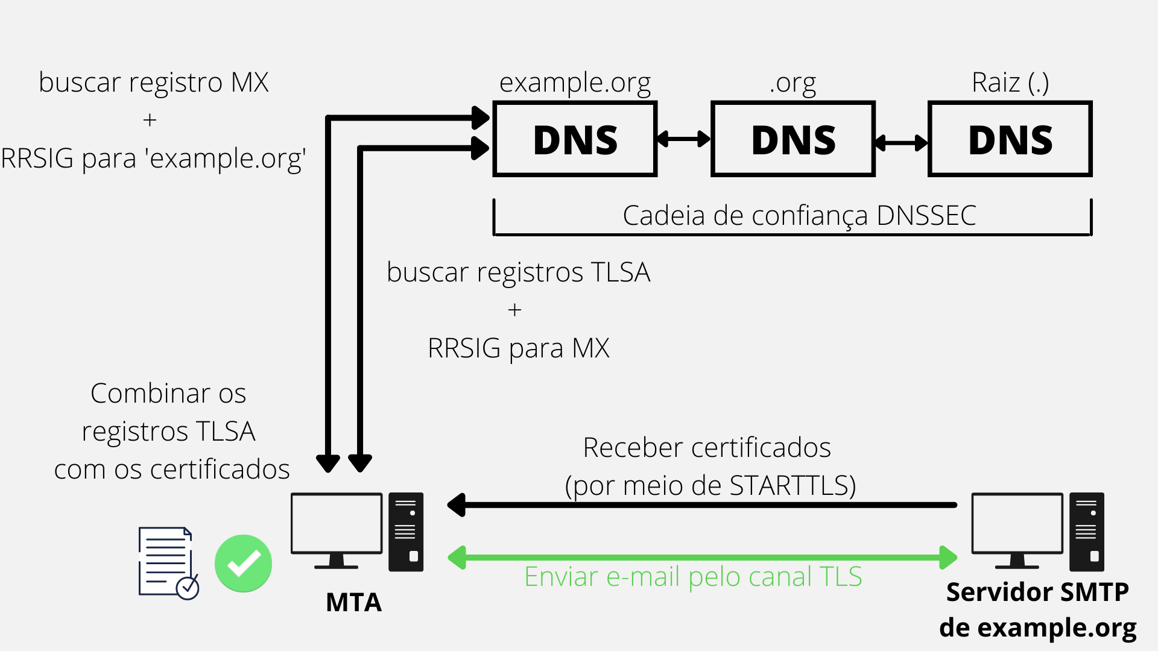
DANE

Slide 14
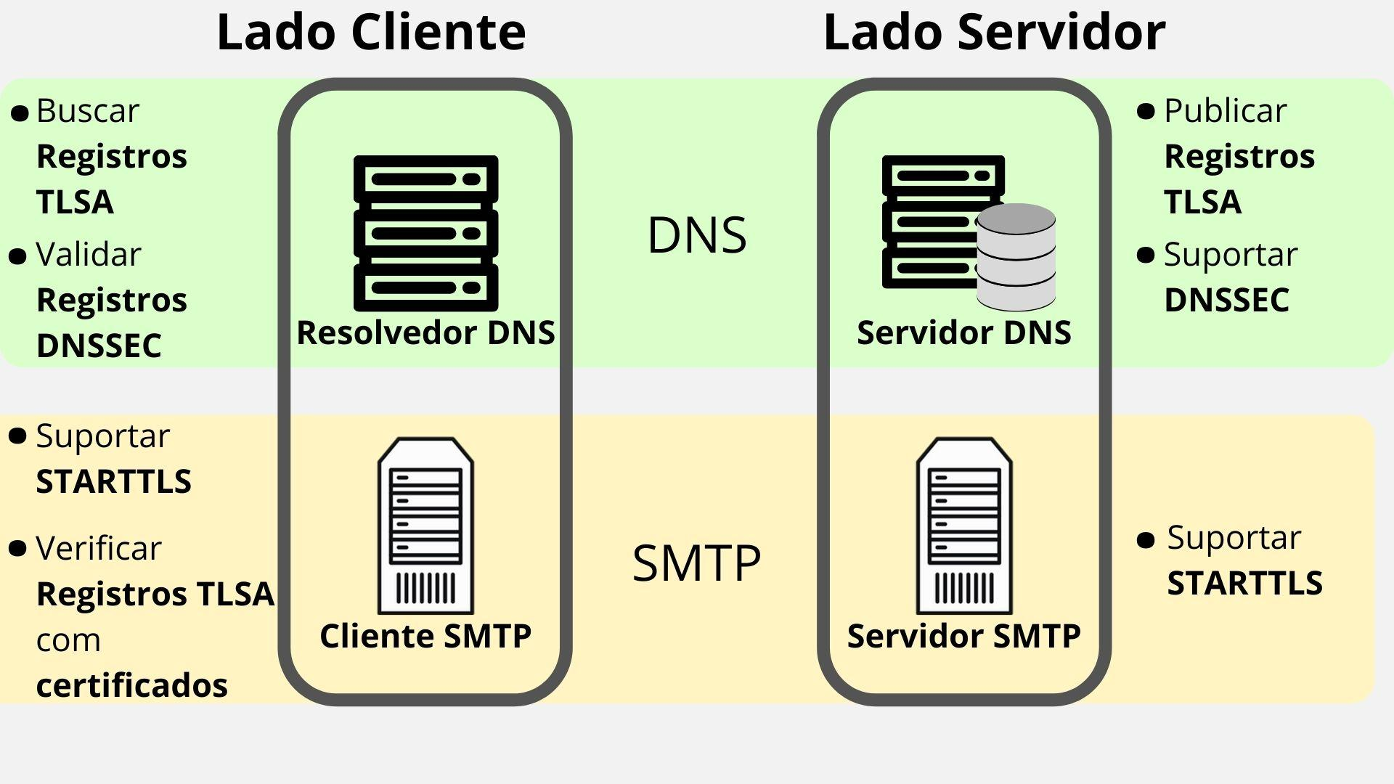
Ecossistema DANE

Slide 15
Objetivo
Realizar um estudo de medições sobre o ecossistema do DANE para email na internet brasileira;
Reprodutibilidade do estudo de LEE (2020);
TLD’s .com, .net, .org, .nl e .se

Slide 16
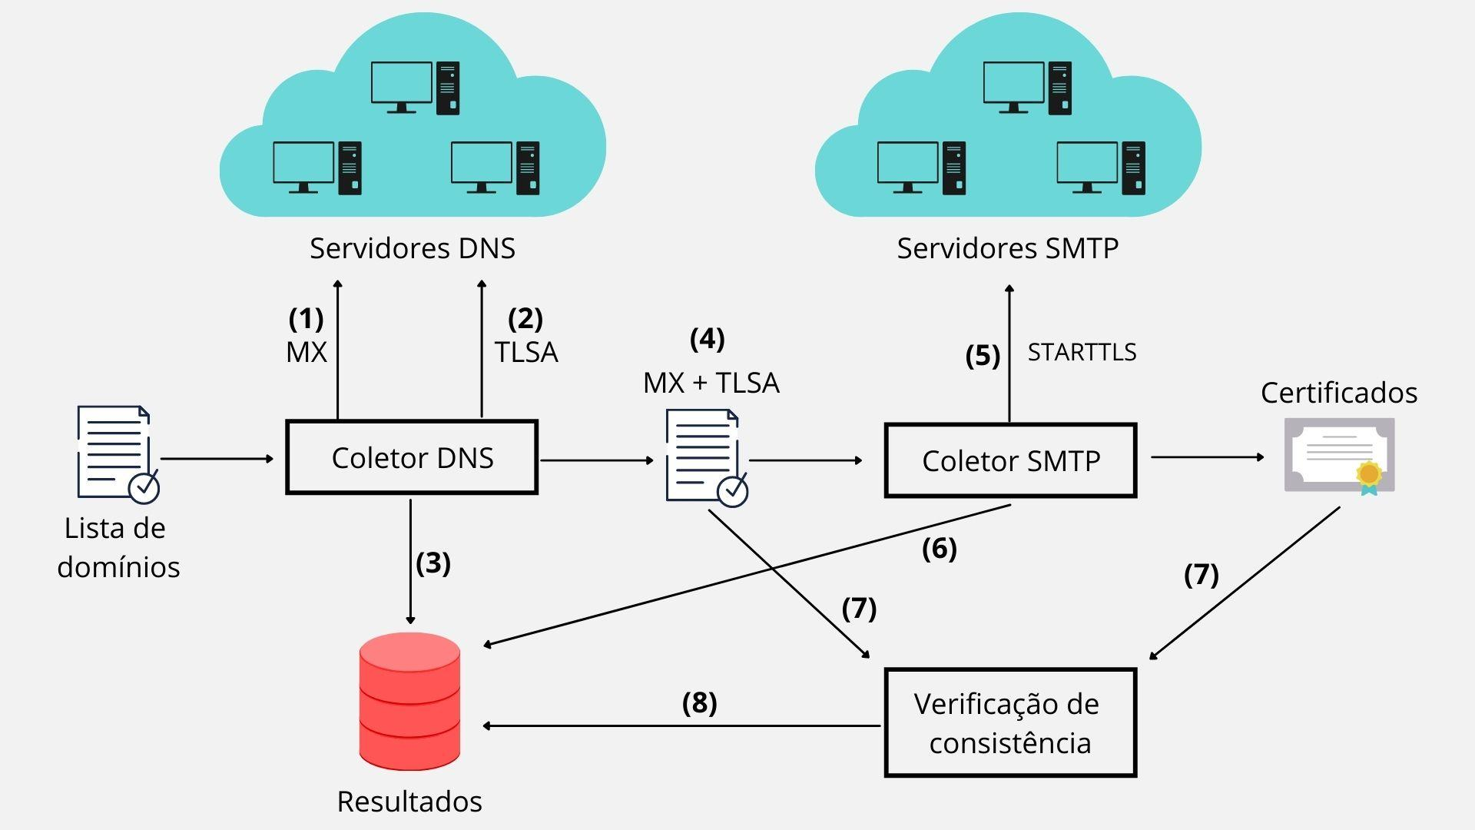
Proposta

Slide 17
Conclusão
STARTTLS + DANE
Não existe nenhum dado sobre o uso do DANE para email na internet brasileira;
Domínio .br

Slide 18
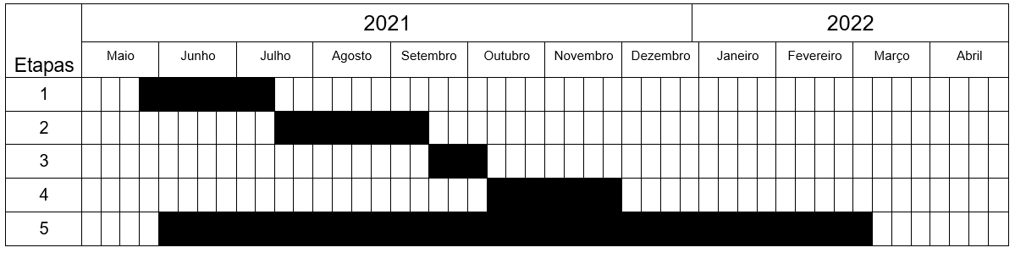
Cronograma
1 - Revisão Bibliográfica;
2 - Replicar a infraestrutura de medições em ambiente local;
3 - Coletar os dados;
4 - Análise dos dados;
5 - Escrita da monografia.

Slide 19
Etapas Futuras
Desenvolver o Coletor DNS;
dns-crawler do projeto ADAM (NIC.CZ)
Testar as ferramentas disponibilizadas por LEE (2020) em uma lista de domínios brasileiros;

Slide 20
Obrigado

